Slide 1
第15次课 软件测试、调试技术
1 软件测试
2 软件调试
<number>/41

Slide 2
1 软件测试
(1) 基本概念
(2) 测试过程
(3) 测试层次
(4) 测试方法
(5) 面向对象软件的测试
<number>/41

Slide 3
软件中的缺陷(BUG)或错误可能会带来致命后果
1991年海湾战争，爱国者没能拦截住飞毛腿导致毁掉美军一个军营，28名士兵死亡，原因是软件的舍入错误造成未能及时发现飞毛腿导弹
1999年前年虫BUG，遗产软件用“99”表示“1999”，“00”则表示“1900”，所以到2000年时时间倒退了100年，造成了巨大损失
2011年7月23日，“甬温线”动车追尾事故造成40人死亡，原因之一是列控中心设备中的自检模块软件存在设计缺陷未将系统导向安全侧
所以需要进行软件测试
<number>/41

Slide 4
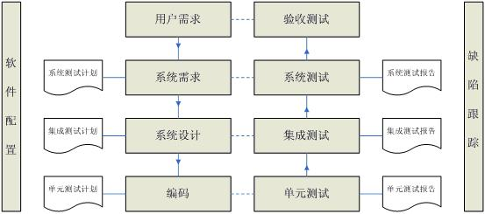
软件测试贯穿整个软件开发生命周期：
<number>/41

Slide 5
Google工程师角色
  软件开发工程师（SWE）——传统意义的开发者，实现功能代码
  软件测试开发工程师（SET）——提供单元测试支持，提供测试框架
  测试工程师（TE）——以用户角度测试
<number>/41

Slide 6
(1) 基本概念
  “Testing is the process of executing a program with the intention of finding errors.” - Myers
  “Testing can show the presence of bugs but never their absence.” – Dijkstra
  在精心控制的环境下执行程序，以发现程序中的错误
<number>/41

Slide 7
软件测试的特征：
  挑剔性，想方设法暴露程序中的错误与缺陷
    测试是程序执行的过程，目的在于发现错误
    好的测试在于能发现至今未发现的错误
    成功的测试是发现了至今未发现的错误
  完全测试的不可能性，只能证明有错，而不能证明无错
  测试的经济性，在程序重要性和测试花费代价之间进行权衡
    没有语法错误 → 运行有结果 → 对典型数据能得到正确结果 → 对典型有效数据能得到正确结果，对无效数据有防范措施 → 对一切能出现的数据不出错
<number>/41

Slide 8
(2) 测试的过程
软件测试工作流程
测试计划
测试设计与开发
执行测试
跟踪报告
<number>/41

Slide 9
验收与确认
需求
验收测试
验收与确认
规格说明
系统测试
验收与确认
概要设计
集成测试
验收与确认
详细设计
单元测试
编码
V模型
<number>/41

Slide 10
W模型
需求
验收测试设计
规格说明
确认与系统测试设计
交付
验收测试
概要设计
集成测试设计
实施
确认与系统测试
详细设计
单元测试设计
集成
集成测试
编码
单元测试
<number>/41

Slide 11

H模型
测试就绪点
测试准备
测试执行
测试流程
其它流程（如设计流程）
<number>/41

Slide 12
软件测试的方式：
  静态分析，不运行程序，人工对程序文本进行检查，包括语法、结构、过程、接口等
  动态测试，构造测试实例，在计算机上运行程序，检查运行结果与预期结果的差异，分析运行效率、健壮性等
  自动测试，编制用于测试的软件工具代替人工测试
<number>/41

Slide 13
(3) 测试的层次
软件测试的层次：
  模块测试（单元测试），为了发现局部模块的逻辑与功能上的错误
    模块接口，如：数据不能被模块正确接受或输出
    局部数据结构，如：数据引用是否越界
    重要路径，要检查计算错误、比较错误及控制流错误等
    错误处理能力，如：不合理输入能否处理
    I/O
驱动模块
被测试模块
承接模块
…
承接模块
<number>/41

Slide 14
  整体测试（集成测试），模块连接起来测试，
    一个模块是否会破坏另一个模块的功能
    数据通过接口时是否会丢失
    误差是否会累积
    非渐增方式：所有模块都连接起来后再测试
    渐增方式：“自顶向下”（能更快发现程序结构上的逻辑错误）
    “自底向上”（测试更容易）
<number>/41

Slide 15
  高级测试（要求测试人员知识深入、经验丰富）
    功能测试，用黑箱法测试软件功能是否与设计一致
    系统测试，软件 + 硬件一起进行测试
    验收测试，检查程序的操作与原设计要求和用户要求一致，一般以用户为主体进行
    安装测试，检查软件在安装时产生的问题
<number>/41

Slide 16
测试层次与测试方法的联系：
测试阶段 | 主要依据 | 测试人员、测试方式 | 主要测试内容
单元测试 | 系统设计文档 | 由程序员执行白盒测试 | 接口测试、路径测试
集成测试 | 系统设计文档和软件需求 | 由程序员执行白盒和黑盒测试 | 接口测试、路径测试、功能测试、性能测试
系统测试 | 软件需求 | 由独立测试小组执行黑盒测试 | 功能测试、健壮性测试、性能测试、UI测试、安全性测试、压力测试、可靠性测试、安装/反安装测试等
验收测试 | 软件需求 | 由用户执行黑盒测试
<number>/41

Slide 17
非功能性测试：
  性能测试，如一个WEB系统在200、300或500个用户同时访问情况下的系统平均响应时间和吞吐量
  压力测试，如系统在长时间、超负荷运行下的可靠性和稳定性
  容量测试，如系统能接受的最大并发用户数、数据库记录等
  安全性测试，可靠性测试，容错性测试，可用性测试，兼容性测试，安装与卸载测试，恢复测试，标准/协议测试，本地化测试等
<number>/41

Slide 18
(4) 测试的方法
测试用例：对程序测试时需要使用的的一组数据（测试输入、执行条件、预期结果）
测试的关键是设计测试用例，即要用有限的测试用例去发现更多的错误
测试用例设计使用原则：
  设计测试用例时，同时确定程序运行的预期结果
  要用合理输入数据，也要用不合理的输入数据
  既检查“做了该做的事”，又检查“做了不该做的事”
  不要幻想程序是正确的
  要保留有用的测试用例，供在测试时使用
  测试用例要系统进行设计，不能随意凑合
<number>/41

Slide 19
白箱法
根据对程序内部逻辑结构的分析选取测试用例，也称逻辑覆盖测试
语句覆盖：设计足够多测试用例，让每个语句都执行一遍
问题：取a=2和b=0，就可以把每个语句执行一遍，但发现不了将“&&”写成了“||”的错误
A
…
if (a>1 && b=0)
{
x=x/a
}
if (a=2 || x>1)
{
x=x+1
}
…
a>1 && b=0
Y
C
N
x=x/a
B
a=2 || x>1
Y
E
N
x=x+1
D
<number>/41

Slide 20
分支覆盖：也称判定覆盖，通过足够多测试用例让程序中每个分支都通过一次
问题：a=3, b=0, x=2 测试路径ACE
a=1, x=1, b任意 测试路径ABD
发现不了将“a=2”写成了“a=3”的错误
A
…
if (a>1 && b=0)
{
x=x/a
}
if (a=2 || x>1)
{
x=x+1
}
…
a>1 && b=0
Y
C
N
x=x/a
B
a=2 || x>1
Y
E
N
x=x+1
D
<number>/41

Slide 21
条件覆盖：通过足够多测试用例，使程序中每个条件都能取到false和true两种结果
不能完全分支覆盖 | a>1 | b=0 | a=2 | x>1
a=2, b=1, x=1 | True | False | True | False
a=1, b=0, x=3 | False | True | False | True
A
…
if (a>1 && b=0)
{
x=x/a
}
if (a=2 || x>1)
{
x=x+1
}
…
a>1 && b=0
Y
C
N
x=x/a
B
a=2 || x>1
Y
E
N
x=x+1
D
<number>/41

Slide 22
组合条件覆盖：使每个判定中个条件的各种可能组合至少出现一次
if (a>1 && b=0)
条件组合1: a>1 b=0
条件组合2: a>1 b!=0
条件组合3: a<=1 b=0
条件组合4: a<=1 b!=0
…
if (a>1 && b=0)
{
x=x/a
}
if (a=2 || x>1)
{
x=x+1
}
…
测试用例设计
a=2 b=0 x=2 (1+5)
a=2 b=1 x=1 (2+6)
a=1 b=0 x=2 (3+7)
a=1 b=1 x=1 (4+8)
if (a=2 || x>1)
条件组合5: a=2 x>1
条件组合6: a=2 x<=1
条件组合7: a!=2 x>1
条件组合8: a!=2 x<=1
<number>/41

Slide 23
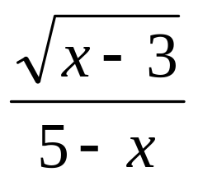
黑箱法
不考虑程序的内部结构和内部特征，只根据程序功能导出测试用例
等价分类法：
  将可能输入（有效和无效）划分为若干等价类（即它们测试时的作用相同）
  测试时，从每个等价类中选择一组数据进行测试
输入条件 | 有效等价类 | 无效等价类
分母不为0 | x<5 x>5 | x=5
分子合理 | x>3 x=3 | x<3
举例：计算
<number>/41

Slide 24
等价划分的原则：
输入条件 | 等价类划分
规定了值的范围 | 1个有效+2个无效
规定了值的个数 | 1个有效+2个无效
规定了一个输入值的有穷集，确信程序对每个值单独处理 | 对每个输入值 1个有效+1个无效
规定了“必须如何”条件 | 1个有效+1个无效
注：某一等价类的各元素在程序中处理方式有区别，应将它分成更小的等价类
<number>/41

Slide 25
例A：对输入三角形分类，读入三角形边长的3个整数a，b，c，长度在1~100之间，判断能否构成三角形。若不能，显示“输入错误”；三边相等，显示“等边三角形”；只有两边相等，显示“等腰三角形”；三边各不相等，显示“一般三角形”
输入条件 | 有效等价类 | 无效等价类
3条边赋值 | (1) 0<a<101 (2) 0<b<101 (3) 0<c<101 | (4) a<=0 (5)a>=101 (6) b<=0 (7)b>=101 (8) c<=0 (9)c>=101
构成一般三角形 | (10) a<b+c (11) b<a+c (12) c<a+b | (13) a>=b+c (14) b>=a+c (15) c>=a+b
构成等边三角形 | (16) a=b=c
构成等腰三角形 | (17) a=b, a!=c (18) b=c, b!=a (19) a=c, a!=b
<number>/41

Slide 26
三角形分类的测试用例
序号 | 输入数据 | 预期输出 | 覆盖等价类
1 | a=50, b=60, c=70 | 一般三角形 | (1)(2)(3)(10)(11)(12)
2 | a=50, b=50, c=50 | 等边三角形 | (16)
3 | a=50, b=50, c=10 | 等腰三角形 | (17)
4 | a=10, b=50, c=50 | 等腰三角形 | (18)
5 | a=50, b=10, c=50 | 等腰三角形 | (19)
6 | a=0, b=50, c=60 | 输入错误 | (4)
7 | a=102, b=50, c=60 | 输入错误 | (5)
8 | a=50, b=0, c=60 | 输入错误 | (6)
9 | a=50, b=102, c=60 | 输入错误 | (7)
10 | a=60, b=50, c=0 | 输入错误 | (8)
11 | a=60, b=50, c=102 | 输入错误 | (9)
12 | a=80, b=30, c=40 | 输入错误 | (13)
13 | a=30, b=80, c=40 | 输入错误 | (14)
14 | a=40, b=30, c=80 | 输入错误 | (15)
<number>/41

Slide 27
边值分析法：程序错误往往发生在边界，它着眼于等价类中的边界情况进行测试
  几个原则：
  仅独立检查各个输入，不易用于对输入条件组合进行检查
输入/输出条件 | 原则
规定了值的范围 | 考虑该范围的边界和稍超出范围的无效情况
规定了值的个数 | 考虑值的最大和最小个数，稍多余最大个数和稍小于最小个数的情况
有序集 | 注意力集中在第一个和最后一个元素上
<number>/41

Slide 28
三角形分类的边界值测试用例
序号 | 输入数据 | 预期输出
15 | a=1, b=1, c=1 | 等边三角形
16 | a=100, b=100, c=100 | 等边三角形
17 | a=100, b=50, c=50 | 输入错误
<number>/41

Slide 29
因果图法：把输入条件视为“因”，把输出条件视为“果”，把黑箱视为从“因”到“果”的逻辑网络；通过因果图得到一张判定表，为判定表的每一列设计测试用例
判定表包括：
  条件桩，列出问题所有条件
  动作桩，列出针对问题的操作
  条件项，针对所列条件的具体赋值
  动作项，在条件项组合下应采取的动作
  规则
列出条件桩和动作桩 → 填入条件项 → 填入动作项 → 在初始判定表基础上简化、合并
<number>/41

Slide 30

例B：某软件对用户输入规定，编码的第1个字符必须是“A”或“B”，第2个字符必须是数字，此情况下给出信息“编码正确”。如果第1个字符不是“A”或“B”，则给出信息“编码错误”。如果第2个字符不是数字，则给出信息“修改编码”
C1
非
E2
编号 | 原因 | 编号 | 结果
C1 | 第1个字符是A | E1 | 编码正确
C2 | 第1个字符是B | E2 | 编码错误
C3 | 第2个字符是数字 | E3 | 修改编码
10 | 中间原因
C
v或
10
C2
^与
E1
非
C3
E3
<number>/41

Slide 31
判定表示例
序号 |  | 1 | 2 | 3 | 4/5/6
原因 | C1 | 1 | 0 | 0 | -
 | C2 | 0 | 1 | 0 | -
 | C3 | 1 | 1 | 1 | 0
结果 | E1 | 1 | 1 | 0 | 0
 | E2 | 0 | 0 | 1 | 0
 | E3 | 0 | 0 | 0 | 1
测试用例 |  | 第1个字符是“A” 第2个字符是数字 给出信息“编码正确” | 第1个字符是“B” 第2个字符是数字 给出信息“编码正确” | 第1个字符非“A”和“B” 第2个字符是数字 给出信息“编码错误” | 第1个字符未定 第2个字符不是数字 给出信息“修改编码”
<number>/41

Slide 32
错误推测法（猜错法）：凭经验推测程序中可能存在的错误，有针对性地编写测试用例
  举例：要测试一个排序程序要特别检查
    输入表为空
    输入表中只有一个元素
    输入表中所有元素相同
    输入表实际有序
<number>/41

Slide 33
综合策略
实际测试时，需要将各种方法联合使用，可供参考的综合策略：
  如果程序功能说明中包含有输入条件组合，从因果图开始，以减少组合情况
  任何情况下都要用边值分析法，通过分析输入/出的边界值，补充测试用例
  判别输入/出的有效和无效等价类，进一步补充测试用例
  利用错误推断法补充一些测试用例
  查看上述测试用例的覆盖程度，对未满足的覆盖情况，增加一些测试用例
<number>/41

Slide 34
(5) 面向对象软件的测试
特点带来的测试难点：
  封装，单元测试粒度提高为类级别
  继承，父类的属性和方法需要在程序中再次测试
  多态，绑定对象可能将消息发送给错误的类
  对象状态转换，对象有自己的生存期和相应状态，而消息是外界使用对象方法获取对象状态的唯一途径
  对象消息交互，自顶向下或自底向上的策略不适合
<number>/41

Slide 35
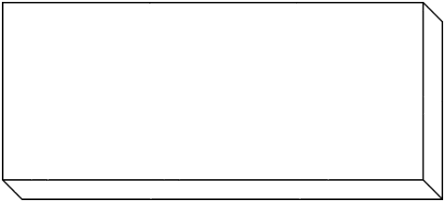
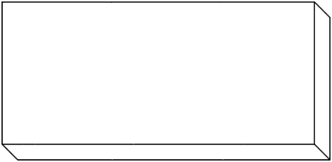
面向对象软件的测试方法：
面向对象分析
面向对象设计
面向对象编程
面向对象分析的测试
对认定对象的测试
对认定结构的测试
对认定对象间消息关联的测试
面向对象设计的测试
对认定的类的测试
对构造的类层次结构的测试
面向对象编程的测试
单元测试
集成测试
系统测试
<number>/41

Slide 36
2 软件调试
调试也称排错，与测试的关系：
  测试的目的是暴露错误，评价程序的可靠性
  调试的目的是发现错误位置，并予以纠正
  测试是揭示设计人员的过时，通常应由非设计人员承担
  调试时帮助设计人员纠正错误，可由设计人员自己承担
  测试是机械、强制、严格的，也是可预测的
  调试要求随机应变、联想、经验、智力，要求自主完成
  测试发现错误后可立即进行调试并改正错误
  调试后的程序还需进行回归测试，以防止引入新错误
  调试用例与测试用例可以一样，也可以不一样
<number>/41

Slide 37
调试技术：
  输出存储器内容
  在程序中插入调试语句
  设置状态变量 设置计数器 插入打印语句
  利用调试用例，系统地排除“无错”的程序分支
  静态、动态或自动分析得到的与程序错误有关信息，在调试时可以利用
  借助调试工具
<number>/41

Slide 38
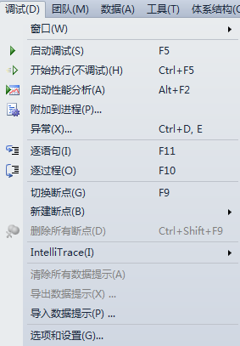
<number>/41

Slide 39
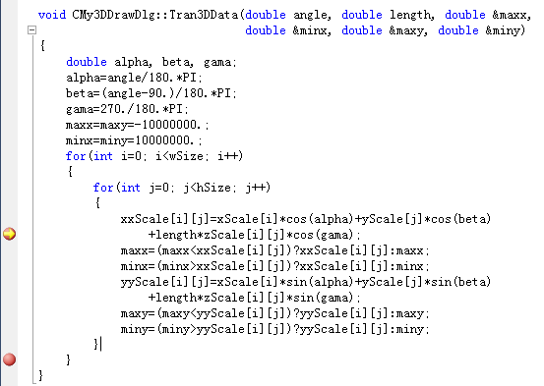
<number>/41

Slide 40
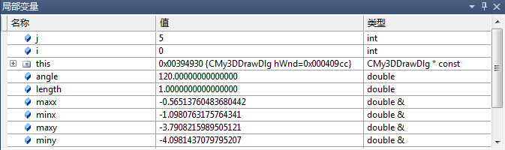
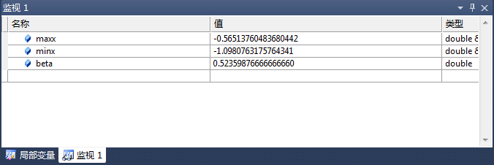
<number>/41

Slide 41
调试策略：
  试探法，分析错误征兆，猜测错误大概位置，在该位置进行监测
  回溯法，从错误发现位置，沿程序控制流往回追踪，直到确定错误根源或确定故障范围
  对分查找法，在程序中间位置输入变量正确值，如果输出结果正确，说明错在程序前半部；否则在后半部
  归纳法，收集使程序出错和不出错的数据，从中发现规律提出故障假设，验证假设的正确与否
  演绎法，列出所有可能产生错误的原因，利用已有数据排除不正确原因，进一步验证剩下的原因
<number>/41

